Slide 1
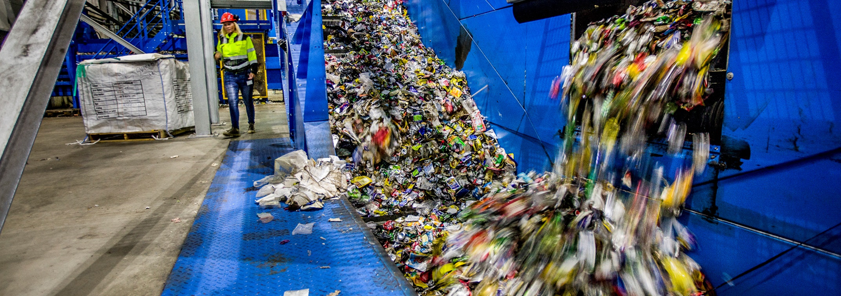
Ringvirkninger av kommunale avfallsbedrifter
og fire trender som kan påvirke utviklingen på mellomlang sikt
Analyse ved Menon Business Economics for KS Bedrift

Slide 2
I 2015 bidro medlemsbedriftene til KS Bedrift avfall til
- 6 430 arbeidsplasser
- 6,2 milliarder kroner i verdiskaping
- 2,5 milliarder kroner i skatteinntekter

Slide 3
Aktivitet i en bedrift har positive effekter for andre
Aktiviteten til medlemmene i KS Bedrift har betydning langt utover egen virksomhet
Avfallsselskapene muliggjør at aktivitet i samfunnet og i bedrifter kan foregå på en miljøvennlig måte
Ved siden av dette, bidrar bedriftene til sysselsetting, verdiskapning og skatteinntekter gjennom egne vare og tjenestekjøp
Notes:
Vi har dokumentert direkte og indirekte ringvirkninger fra medlemsbedriftene i KS Bedrift Avfall
Vi har beregnet effekt av aktiviteten i selskapene i form av sysselsetting, verdiskaping og skatt i Norge som helhet og i norske regioner.
Enhver økonomisk aktivitet i en bedrift har positive effekter for andre
Hvor stor effekten er avhenger av hvor mye bedriftene kjøper
Ringvirkninger mellom bedrifter beregnes som
Sysselsettingseffekter
Verdiskapingseffekter
Skatteeffekter

Slide 4
Sysselsettingseffekter

Slide 5
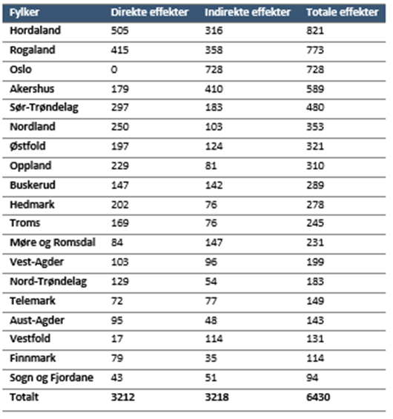
6 430 arbeidsplasser
De kommunale avfallsselskapene legger grunnlag for en betydelig sysselsetting der de er tilstede
Nesten like store sysselsettingseffekter av den direkte aktiviteten, som vare- og tjenestekjøpene gir
De indirekte effektene av avfallsvirksomheten er størst i tjenesteytende fylker
Notes:
Oslo er imidlertid registrert med null direkte sysselsatte. Bakgrunnen for dette er at Oslo i 2015 hadde en kommunal etat som tok hånd om husholdningsavfallet og derfor er det ingen kommunalt eide avfallsselskaper som opererer i dette området
Total sysselsettingseffekt er satt sammen av sysselsettingen i de kommunale energiselskapene (direkte effekt), sysselsettingen som følger av disse selskapenes vare- og tjenestekjøp (førsteordenseffekter) samt syssel­settingen som følger av leverandørenes vare- og tjenestekjøp fra sine underleverandører (høyere ordenseffekter).

Slide 6
Verdiskapingseffekter

Slide 7
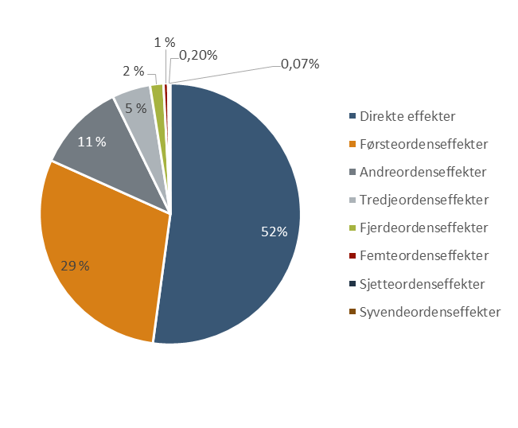
6,2 milliarder i verdiskaping
3,2 milliarder i direkte verdiskaping i 2015 som følge av avfallsselskapene egen aktivitet
1,8 milliarder i verdiskaping som følge av 5 milliarder kroner i innkjøp av varer og tjenester
1,1 milliarder kroner i verdiskaping som følge av vare og tjenestekjøp for 2,4 milliarder kroner hos leverandørene til avfallsselskapene
Notes:
Menons bruttoringvirkningsmodell baserer seg på bedriftenes regnskapstall (hentet fra Menons regnskapsdatabase), i tillegg til nasjonalregnskapstall og SSBs kryssløpsanalyse. Menons regnskapsdatabase brukes for å vise hvordan økonomisk aktivitet bidrar til økt sysselsetting og verdiskaping næring for næring, og kryssløpsanalysen brukes for å vise hvordan aktivitet i en næring påvirker aktivitet i andre næringer.

Slide 8
Skatteeffekter

Slide 9
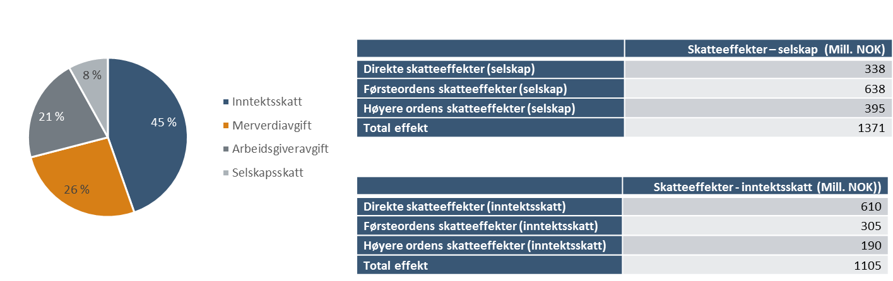
2,5 milliarder kroner i skatteeffekter
Notes:
Ifølge kommuneloven § 27 er kommuner og fylkeskommuner som hovedregel ikke skattepliktige for inntekt og formue i sin virksomhet. I utgangspunktet behandles derimot aksjeselskaper og interkommunale selskaper som egne skattesubjekter og er dermed i utgangspunktet skattepliktige. Et unntak for skatteplikt for offentlig eide selskaper og innretninger er skattefritaket for institusjoner som ikke har erverv til formål (KS 2008). Selskapsskatt er en flat skatt for alle bedrifter og beregnes på grunnlag av det skattemessige overskuddet. I 2015 var satsen på selskapsskatten på 27 prosent.

Slide 10
Scenarier

Slide 11
Utfordring:
Reduksjon i klimagassutslipp er den største og viktigste utfordringen i vår tid
For at utslippene på globalt nivå skal reduseres, må bedrifter og konsumenter redusere sine utslipp
KS Bedrifts medlemmer er viktige bidrags­ytere i dette arbeidet og tar et ansvar på vegne av storsamfunnet
Mulighetsrommet for bedriftenes fremtidsutvikling påvirkes av internasjonale trender og utviklingstrekk i samfunnet generelt
Hvilke trender som slår til vil kunne påvirke de kommunale bedriftenes muligheter for å bidra på veien mot lavutslippssamfunnet

Slide 12
Premiss
Fremtidens avfallssektor formes av tilgangen på ressurser og salgsverdien på avfallet

Slide 13
To usikre drivere som danner utgangspunktet for scenariene
  Råvaren: Usikkerhet knyttet til mengden husholdningsavfall som vil finne veien i private avfallsdunker i fremtiden, dette være seg både mengden og antall fraksjoner
  Regulering: Usikkerhet knyttet til regulering av avfallssektoren, der man både kan tenke seg at sektoren blir politisk regulert eller avfallet i større grad kan selges fritt i markedet

Slide 14
Big business: Historien om kommunal avfallssektor som selger en attraktiv råvare i et betalingsvillig marked
Big Business er en fortelling om en fremtid der den kommunale avfallssektoren forvalter innsamlet avfall og selger det i et betalingsvillig marked. Markedet for avfall er i sterk vekst og avfall får en stadig større verdi.
Det har utviklet seg en ny industri som følge av deregulering av markedet der avfall er en viktig innsatsfaktor og salgsvare. Kampen om ressursene medfører at stadig flere aktører betaler godt og stadig flere fraksjoner utsorteres for salg.
Den kommunale avfallssektoren er en attraktiv partner fordi den styrer tilgangen til en stadig voksende avfallsmengde med verdifullt husholdningsavfall.

Slide 15
I førersete for miljøet: Historien om kommunal avfallssektor som har regien i håndtering av avfall og implementering av klimavennlig energi
I førersete for miljøet er en fortelling om hvordan kommunal avfallssektor har utviklet seg innenfor et stadig økende fokus på klimavennlig håndtering av husholdningsavfallet.
De kommunale aktørene leverer svært gode resultater, både når det gjelder klimavennlighet og håndtering av større mengder avfall. Totalt sett har dette bidratt til at kommunale avfallsselskaper har utviklet et konkurransefortrinn som økes gjennom politisk styring og vilje.
Kommunale avfallssektoren har regien i norsk avfallspolitikk og styrer utviklingen i håndtering av stadig flere fraksjoner
Løsningene som implementeres er klimavennlige og kommunal avfallssektor er i førersetet for innovative offentlige anskaffelser

Slide 16
Siste bordsetning: Historien om kommunal avfallssektor i konkurranse med private leverandører om avfallet
Siste bordsetning er en fortelling om en framtid der kommunal avfallssektor er minimert og tar hånd om et begrenset antall fraksjoner som i tillegg har liten verdi. Markedet for avfall er sluppet fri og den kommunale avfallssektoren står som sistemann i rekken til å hente og selge avfall.
Private aktører har spesialisert seg på avfall av verdi og henter dette direkte hos kunden eller etablerte innsamlingspunkter. Dette gir utfordringer i finansieringen av nye investeringer i avfallssektoren; det er blant annet ikke rom til å prioritere større investeringer i klimavennlig teknologi.
Selv om selvkostprinsippet fremdeles gjelder, medfører bortfall av tidligere salgsinntekter av avfall til at økonomien i selskapene settes under press. Særlig i byene har kommunale avfalls­selskaper liten innvirkning på husholdningsavfallet og håndteringen av dette. Det løses av private.

Slide 17
Oppdrag mottatt: Historien om kommunal avfallssektor som møter en fremtid der avfallet ikke eksisterer
Oppdrag mottatt er en fortelling om en fremtid der utsorteringen av avfall har kommet så langt at kommunal avfallssektor i stor grad håndterer et smalt spekter fraksjoner
Dette er en handling som er politisk styrt der produsentene i stadig større grad pålegges å organisere avhending av produserte produkter selv
Som følge av dette er den kommunale avfallssektoren kraftig redusert, mye grunnet at avfallsmengden den tar hånd om stadig blir mindre i omfang

